Slide 1
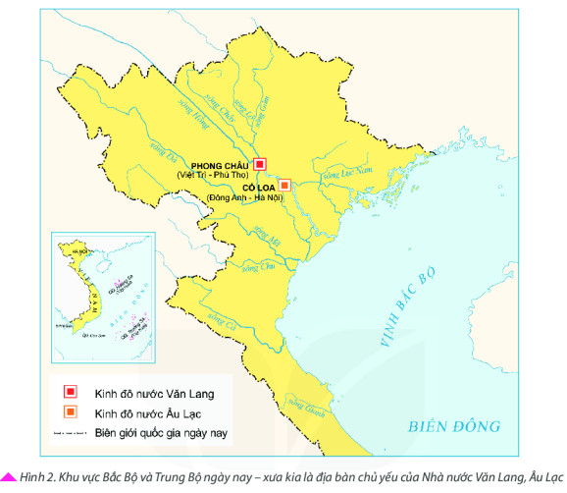
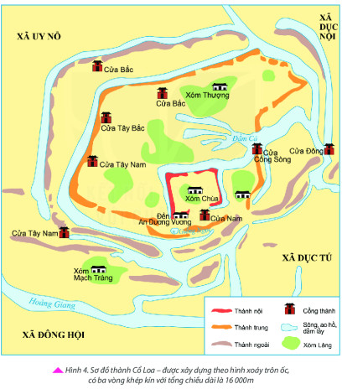
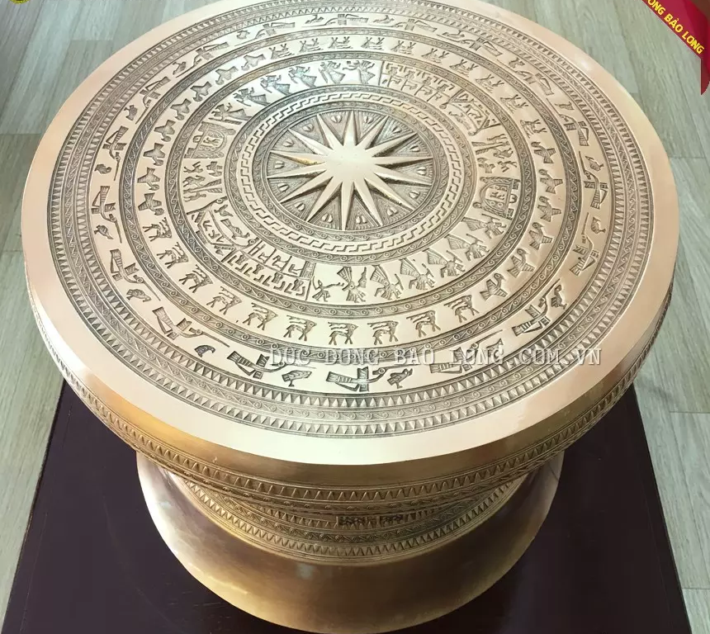
Chủ đề 2.
NHỮNG QUỐC GIA ĐẦU TIÊN TRÊN LÃNH THỔ VIỆT NAM
BÀI 5. NƯỚC VĂN LANG, ÂU LẠC
Tiết 1

Slide 2
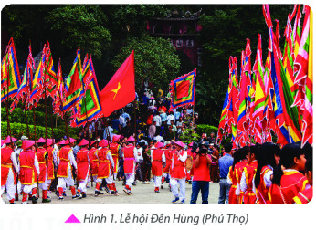
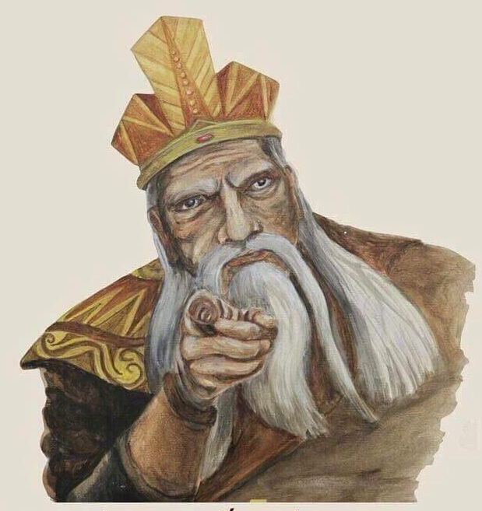
KHỞI ĐỘNG
“Dù ai đi ngược về xuôi Nhớ ngày giỗ Tổ mùng 10 tháng 3 Dù ai buôn bán gần xa ​Nhớ ngày giỗ Tổ tháng 3 mùng 10”
Những câu ca dao trên nhắc đến sự kiện nào được diễn ra hàng năm ở nước ta?
Theo em, những câu ca dao trên có ý nghĩa dăn dạy chúng ta điều gì?

Slide 3
BÀI 5. NƯỚC VĂN LANG, ÂU LẠC (Tiết 1)
KHÁM PHÁ KIẾN THỨC

Slide 4
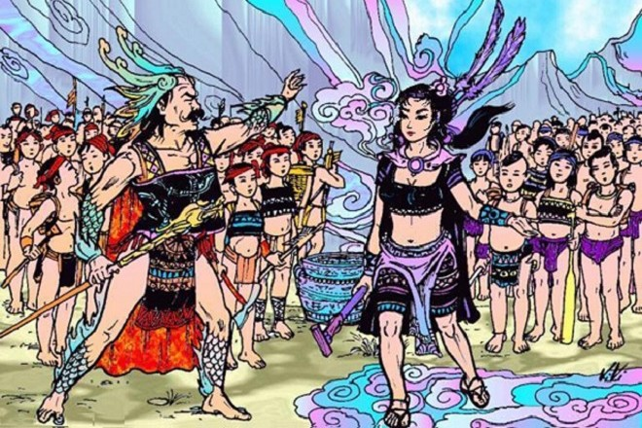
1. Sự ra đời của nước Văn Lang
- Quan sát và gọi tên câu chuyện truyền thuyết trong bức tranh.
Ngày xưa ở vùng đất Lạc Việt có vị thần con trai thần Long Nữ, tên Lạc Long Quân kết duyên cùng nàng Âu Cơ thuộc dòng họ Thần Nông xinh đẹp. Về sau, Âu Cơ sinh ra bọc trăm trứng, từ trăm trứng nở ra một trăm người con khôi ngô tuấn tú. Vì Lạc Long Quân không quen sống trên cạn lâu ngày nên hai vợ chồng mỗi người dẫn năm mươi người con lên rừng và xuống biển. Người con trưởng được suy tôn làm vua Hùng trên đất Phong Châu, đặt tên nước là Văn Lang, cứ thế kế tục tới muôn đời sau.

Slide 5

1. Sự ra đời của nước Văn Lang
Đọc thông tin về sự ra đời của nước Văn Lang và quan sát hình ảnh trong SGK trang 25 và trình bày về sự ra đời của nước Văn Lang (tên nước, thời gian, kinh đô,…)
Sự ra đời của nhà nước Văn Lang:
- Tên nước: Văn Lang
- Thời gian: Năm 700 trước CN (cách ngày nay khoảng 2700 năm)
- Kinh đô: Phong Châu (Phú Thọ ngày nay)
- Đứng đầu nhà nước Văn Lang là vua Hùng.

Slide 6
Thời điểm ra đời của nước Văn Lang Khoảng 700 năm TCN
TCN
CN
SCN
700
0
2020
CN:
Công nguyên
TCN:
Trước công nguyên
SCN:
Sau công nguyên

Slide 7
- Các di vật khảo cổ được phát hiện ở đâu?
Lưu vực sông Hồng, sông Mã, sông Cả
- Theo em, việc ra đời nhà nước Văn Lang có ý nghĩa như thế nào?
Kết thúc thời kì nguyên thủy, mở ra thời kì dựng nước đầu tiên trong lịch sử dân tộc

Slide 8
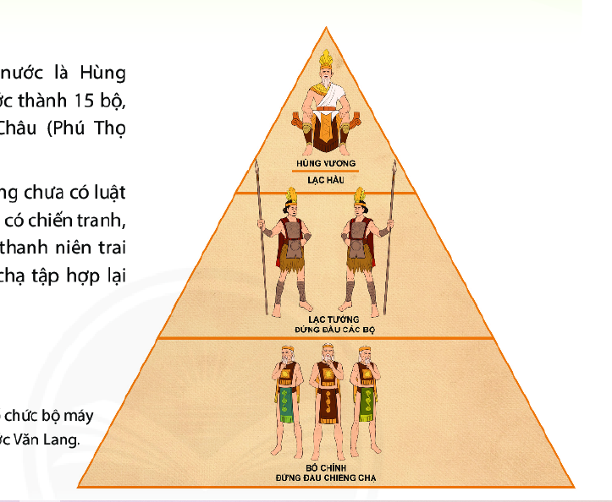
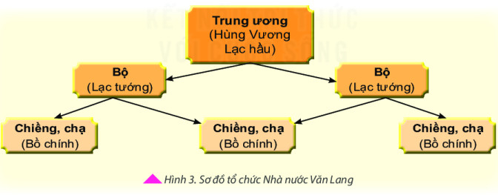
Tổ chức nhà nước
Sơ đồ tổ chức nhà nước Văn Lang

Slide 9
BÀI 5. NƯỚC VĂN LANG, ÂU LẠC (Tiết 1)
1. Sự ra đời nhà nước Văn Lang
2. Sự ra đời nhà nước Âu Lạc
Đọc thông tin và quan sát hình ảnh trong SGK trang 26 và trình bày về sự ra đời của nước Văn Lang (tên nước, thời gian, kinh đô,…)

Slide 10
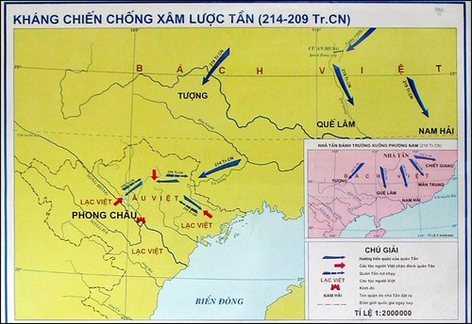
Hoàn cảnh ra đời
- Năm 258 TCN, nhà Tần cho quân đánh xuống phía Nam.
- Người Âu Việt và Lạc Việt đã đoàn kết chống xâm lược.
- Năm 208 TCN, Thục Phán đã lên làm vua lập ra nước Âu Lạc, gọi là An Dương Vương
- Đóng đô ở Cổ Loa (Đông Anh, Hà Nội).

Slide 11
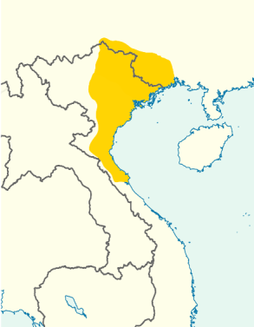
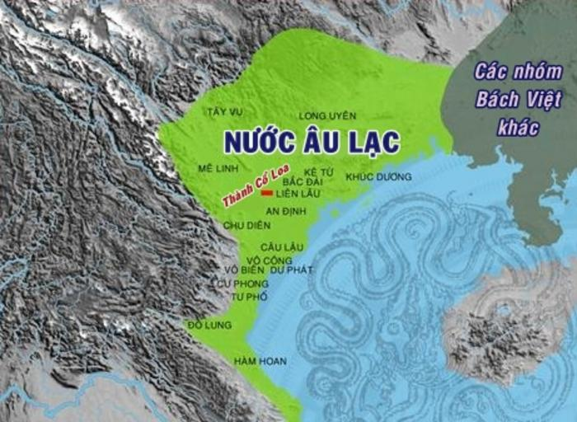
Tổ chức nhà nước
- Kinh đô: Phong Khê (nay là Cổ Loa, Đông Anh, Hà Nội)
- Phạm vi: mở rộng hơn, đất nước có nhiều Bộ
- Tổ chức bộ máy chặt chẽ hơn so với thời Văn Lang, có quân đội, vũ khí.
- An Dương Vương cho xây dựng thành Cổ Loa, là trung tâm Âu Lạc

Slide 12


Em có biết?
Mộ thuyền Việt Khê được phát hiện tại xã Phù Ninh, huyện Thủy Nguyên (thành phố Hải Phòng) năm 1961, thuộc văn hóa Đông Sơn. Quan tài làm bằng thân cây gỗ lim khoét rỗng, bên trong chứa hơn 100 đồ vật chôn theo người chết, gồm: đồ dùng sinh hoạt, vũ khí, nhạc cụ.

Slide 13

LUYỆN TẬP
Hoàn thành bảng thống kê các nội dung dưới đây về nhà nước Văn Lang và Âu Lạc
Nội dung | Nước Văn Lang | Nước Âu Lạc
Thời gian ra đời
Đứng đầu nhà nước
Kinh đô

Slide 14
VẬN DỤNG
1/ Ai là người có công hợp nhất đất nước của người Lạc Việt và người Âu Việt ?
……………………………………………..
Thục Phán An Dương Vương
2/ Nhà nước của người Lạc Việt và người Âu Việt có tên gì, đóng đô ở đâu ?
Nước………………………
Đóng đô…………………..…………………………..
Âu Lạc
Đông Anh, Hà Nội ngày nay
3/ Năm …………………,Triệu Đà đã chiếm được Âu Lạc
179 TCN

Slide 15

HƯỚNG DẪN TỰ HỌC Ở NHÀ
- Sưu tầm các tư liệu, hình ảnh về nước Văn Lang – Âu Lạc.
- Chuẩn bị bài 5: Nước Văn Lang, Âu Lạc (tiết 2)

Slide 16

Chào tạm biệt các em!

